Slide 1
移动应用开发
山东财经大学
赵志崑
zhaozk@sdufe.edu.cn

Slide 2
Android应用程序概述
Android应用程序包含了Java源代码、资源、配置等多种文件
一个Android应用将被编译成一个apk（应用程序包）文件
正式发布的apk需要数字签名和混淆，防止被反编译后被他人盗用
  签名可以确保主类所在的包名只能由某个开发者使用
  混淆可以使得反编译后得到的代码很难阅读
Android应用运行于Linux操作系统上的Java虚拟机中
  默认情况下，每个应用运行于单独的Linux进程中
  每个进程具有自己的Java虚拟机
  所以，每个应用运行于独立的环境中

Slide 3
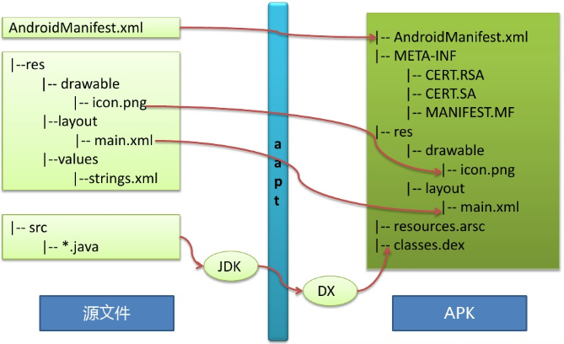
Android项目编译过程
Java源代码先编译成字节码class文件，再转成dex文件
AndroidManifest用Android打包工具aapt处理成二进制格式
资源文件中布局等文本文件用aapt处理成二进制格式，图片等文件保持不变
最后将这三部分组合成一个应用程序包apk文件
运行时apk包首先进行安装，将dex文件优化生成dey文件，然后Dalvik虚拟机运行dey文件

Slide 4
Android应用组成部分
一个Android应用可能包含以下部件：
  活动（Activity）：一个活动通常就是一个单独的用户界面。活动类将会显示由视图（View）控件组成的用户接口，并对事件（Event）做出响应
  内容提供者（Content Provider）：能够向其他应用程序提供本应用保存的数据。与ContentResolver一起使用，在应用程序之间传递数据
  广播接收器（BroadcastReceiver）：用于让应用程序对一个外部事件做出响应。例如：电话呼入事件、数据网络可用通知或者到了晚上时进行通知
  服务（Service）：是一个具有一段较长生命周期但没有用户界面的程序
各部件之间通信使用Intent
  负责对应用中一次操作的动作、动作涉及数据、附加数据进行描述

Slide 5
进程分级
Android 根据每个进程中运行的组件以及组件的状态把进程放入一个重要性分级（importance hierarchy）中：
  前台（Foreground）进程：与用户当前正在做的事情密切相关，如正在最前端运行一个与用户交互的Activity，有一个正在运行的BroadcastReceiver，有一个Service并且在Service的某个方法内有正在执行的代码。
  可见（Visible）进程：有一个可以被用户从屏幕上看到的Activity，但不在前台，例如：如果前台Activity隐藏在对话框之后
  服务（Service）进程：有一个启动的Service，虽然这些进程用户无法直接看到，例如后台数据下载。
  后台（Background）进程：拥有一个当前用户看不到的Activity。
  空（Empty）进程：不包含任何处于活动状态的应用程序组件，可以提高应用启动速度。
在内存不足时，空进程和后台进程先被回收。后台进程按用户使用由远到近的顺序回收。

Slide 6
界面启动过程
一个Activity代表了一个界面
应用启动时启动一个主Activity
  在manifest文件中配置
Activity启动时调用其onCreate方法，界面元素的创建都在该方法中进行
界面元素可以用Java代码创建，也可以根据布局文件创建
布局文件为xml格式，可以用可视化工具创建，也可直接编辑其文本
Activity启动
onCreate
代码方式
创建界面
布局文件
创建界面
可视化工具
Layout xml
文本编辑器

Slide 7
界面设计
Android 应用
界面设计
代码设计
Android应用程序的界面全部由 java 代码定义。
优点：
  方便快捷。
缺点：
  不便维护。
√
XML文件设计
在XML文件中声明Android应用程序界面布局和组件。
优点：
  短小易维护。
  符合MVC原则：UI与程序逻辑相分离。

Slide 8
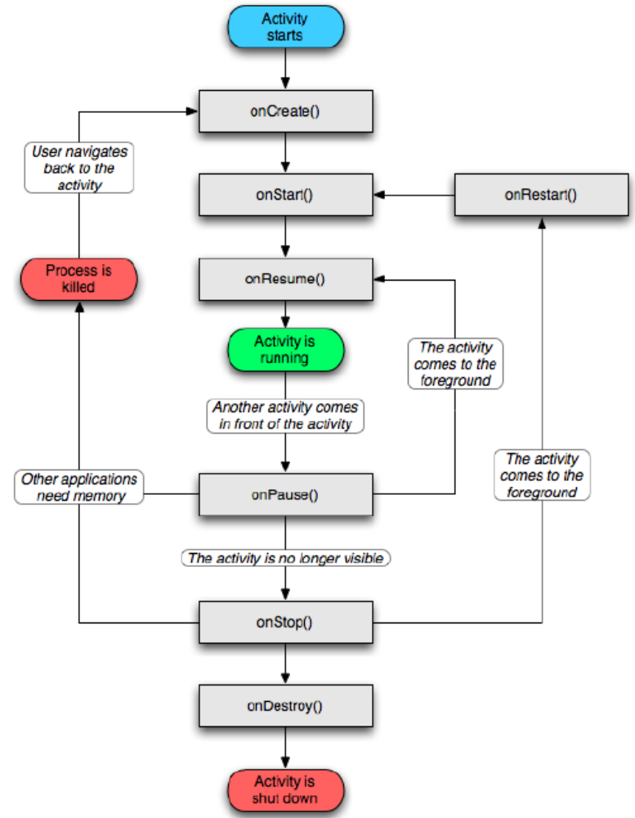
Activity生命周期
启动时，onCreate, onStart, onResume被调用，然后界面出现在屏幕上
被其它Activity覆盖时，onPause被调用，转入后台运行；如果被完全覆盖，Activity变为不可见，还将调用onStop
最前面的Activity退出后，它所覆盖的Activity被恢复，调用onResume
Activity退出时，调用onDestory，如按回退(Back)键或内存不足时

